Slide 1
Лекция 5
Жадные алгоритмы.
Динамическое программирование.
Метод «разделяй и властвуй».

Slide 2
Жадный алгоритм (англ. Greedy algorithm) — алгоритм, заключающийся в принятии наилучшего на каждом этапе решения, допуская, что конечное решение также окажется оптимальным.
«Сдача»
У нас есть монеты 50, 10, 5, 1 копейка. Надо вернуть сдачу 77 копеек.
Мы берем одну монету 50 копеек, две монеты 10 копеек, одну монету 5 копеек и две монеты 1 копейку.
Нам удалось быстро определить перечень нужных монет и составить самый короткий список из монет, чтобы набрать требуемую сумму.
1
1

Slide 3
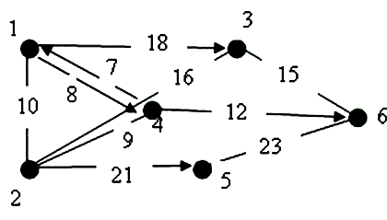
Алгоритм Дейкстры — алгоритм на графах, изобретённый нидерландским ученым Э. Дейкстрой в 1959 году. Находит кратчайшее расстояние от одной из вершин графа до всех остальных.
Алгоритм Дейкстры также является одним из примеров реализации жадного алгоритма.
Необходимо найти все кратчайшие пути от вершины №1 для графа, представленного на рисунке:
2

Slide 4
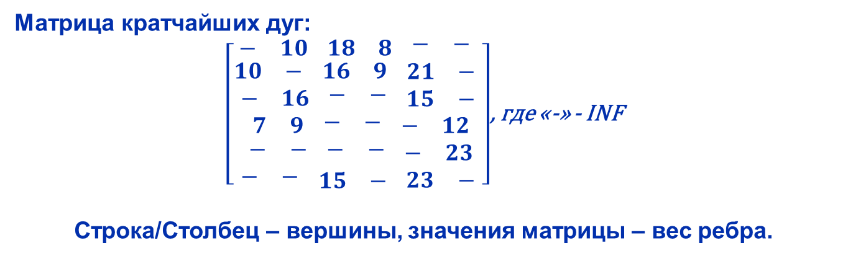
Матрица кратчайших дуг:
$\left[\begin{aligned}\begin{matrix}− & 10\end{matrix} \begin{matrix}18 & 8\end{matrix} \begin{matrix}− & −\end{matrix} \\ \begin{aligned}\begin{matrix}10 & −\end{matrix} \begin{matrix}16 & 9\end{matrix} \begin{matrix}21 & −\end{matrix} \\ \begin{matrix}− & 16\end{matrix} \begin{matrix}− & −\end{matrix} \begin{matrix}15 & −\end{matrix} \\ \begin{matrix}7 & 9\end{matrix} \begin{matrix}− & −\end{matrix} \begin{matrix}− & 12\end{matrix} \\ \begin{matrix}− & −\end{matrix} \begin{matrix}− & −\end{matrix} \begin{matrix}− & 23\end{matrix} \\ \begin{matrix}− & −\end{matrix} \begin{matrix}15 & −\end{matrix} \begin{matrix}23 & −\end{matrix} \end{aligned}\end{aligned}\right]$, где «-» - INF
Строка/Столбец – вершины, значения матрицы – вес ребра.
Задаем стартовые условия:
d(1)=0, d(x)=-
Окрашиваем вершину 1, y=1.
3

Slide 5
Находим ближайшую вершину к окрашенной нами, используя формулу:
d(x)=min{d(x); d(y)+ a_{y,x}}
d(2)=min{d(2);d(1)+a(1,2)}=min{-;0+10}=10
d(3)=min{d(3);d(1)+a(1,3)}=min{-;0+18}=18 d(4)=min{d(4);d(1)+a(1,4)}=min{-;0+8}=8 d(5)=min{d(5);d(1)+a(1,5)}=min{-;0+-}=- d(6)=min{d(6) ; d(1)+a(1,6)}=min{-; 0+∞}=-
Минимальную длину имеет путь от вершины 1 до вершины 4 d(4)=8. Включаем вершину №4 в текущее ориентированноe дерево, а так же дугу ведущую в эту вершину. Согласно выражению это дуга (1,4)
d(2)=min{d(2);d(4)+a(4,2)}=min{10;8+9}=10 d(3)=min{d(3);d(4)+a(4,3)}=min{18;8+-}=18 d(5)=min{d(5);d(4)+a(4,5)}=min{-;8+∞}=- d(6)=min{d(6) ; d(4)+a(4,6)}=min{-; 8+12}=20
4

Slide 6
Минимальную длину имеет путь от вершины 1 до вершины 2 d(2)=10. Включаем вершину №2 в текущее ориентированноe дерево, а так же дугу ведущую в эту вершину. Согласно выражению это дуга (1,2)
d(3)=min{d(3);d(2)+a(2,3)}=min{18;10+16}=18 d(5)=min{d(5);d(2)+a(2,5)}=min{-;10+21}=31 d(6)=min{d(6) ; d(2)+a(2,6)}=min{20; 10+-}=20
Минимальную длину имеет путь от вершины 1 до вершины 3 d(3)=18. Включаем вершину №3 в текущее ориентированноe дерево, а так же дугу ведущую в эту вершину. Согласно выражению это дуга (1,3)
d(5)=min{d(5);d(3)+a(3,5)}=min{31;18+15}=31 d(6)=min{d(6) ; d(3)+a(3,6)}=min{20; 18+-}=20
5

Slide 7
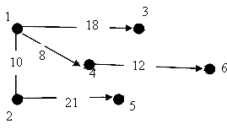
Минимальную длину имеет путь от вершины 1 до вершины 6 d(6)=20. Включаем вершину №6 в текущее ориентированноe дерево, а так же дугу ведущую в эту вершину. Согласно выражению это дуга (4,6)
d(5)=min{d(5) ; d(6)+a(6,5)}=min{31; 20+23}=31
Минимальную длину имеет путь от вершины 1 до вершины 5 d(5)=31. Включаем вершину №5 в текущее ориентированноe дерево, а так же дугу ведущую в эту вершину. Согласно выражению это дуга (2,5)
6

Slide 8
«Разделяй и властвуй» в информатике — схема разработки алгоритмов, заключающаяся в рекурсивном разбиении решаемой задачи на две или более подзадачи того же типа, но меньшего размера, и комбинировании их решений для получения ответа к исходной задаче; разбиения выполняются до тех пор, пока все подзадачи не окажутся элементарными.
Этапы решения задачи
Разделяй! Задача разделяется на две или более задачи меньшей размерности, решаемых независимо одна от другой
Покоряй! Каждая из полученных подзадач решается рекурсивно
Соединяй! Из решений подзадач компонуется решение исходной задачи
7

Slide 9
Пример задачи.
Отсортировать массив по возрастанию.
Решение.
Делим массив на две примерно равные части
Сортируем каждую из них по возрастанию
Сливаем два отсортированных массива в один
15,25,14,1,10,2,0,17
15,25,14,1
15,25
14,1
10,2,0,17
10,2
0,17
15
25
14
1
10
2
0
17
Разделяем
8

Slide 10
Покоряем и соединяем
Количество действий пропорционально сумме количеств элементов соединяемых массивов
15
25
14
1
10
2
0
17
15,25
1,14
2,10
0,17
1,14,15,25
0,2,10,17
Выбираем меньший из верхних
0,1,2,10,14,15,17,25
1
15
7
20
25
30
50
100000
100000
9

Slide 11

Динамическое программирование в теории управления и теории вычислительных систем — способ решения сложных задач путём разбиения их на более простые подзадачи. Он применим к задачам с оптимальной подструктурой, выглядящим как набор перекрывающихся подзадач, сложность которых чуть меньше исходной. В этом случае время вычислений, по сравнению с «наивными» методами, можно значительно сократить.
Задача разбивается на вспомогательные задачи меньшей размерности
Эти вспомогательные задачи не являются независимыми, т.е. разные вспомогательные задачи используют решение одних и тех же подзадач
Решения вспомогательных задач запоминаются в таблице, чтобы не тратить время на их повторное решение
Из решений перекрывающихся вспомогательных задач получается решение исходной задачи
10

Slide 12
Пример задачи
Фишка может двигаться только вперед по полю длины N. Длина хода фишки не более K. Найти число различных вариантов ходов, при которых фишка может пройти поле от начала до конца. Например, при N=3, K=2 — возможные пути: (1,1,1), (1,2), (2,1), т.е. возможны 3 варианта.
Начальное положение фишки — первая клетка поля, конечное — первая клетка за пределами поля.
11

Slide 13
Анализируем
Пусть длина поля N=5, максимальная длина хода K=3
Представим в виде дерева размер поля, ещё не пройденного фишкой, включая поле, на котором она стоит.
Лист дерева соответствует фишке, вышедшей за пределы поля.
Ответ на вопрос задачи – количество путей от корня дерева до его листьев
12

Slide 14
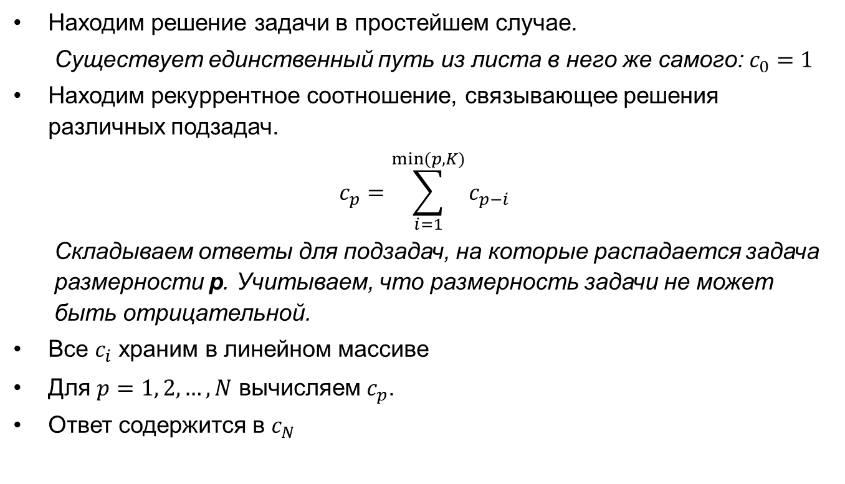
Восходящее динамическое программирование
Находим решение задачи в простейшем случае.
Существует единственный путь из листа в него же самого: $c_{0}=1$
Находим рекуррентное соотношение, связывающее решения различных подзадач.
$$c_{p}=\sum_{i=1}^{min⁡(p,K)}{c_{p−i}}$$
Складываем ответы для подзадач, на которые распадается задача размерности p. Учитываем, что размерность задачи не может быть отрицательной.
Все $c_{i}$ храним в линейном массиве
Для $p=1, 2,…,N$ вычисляем $c_{p}$.
Ответ содержится в $c_{N}$
13

Slide 15
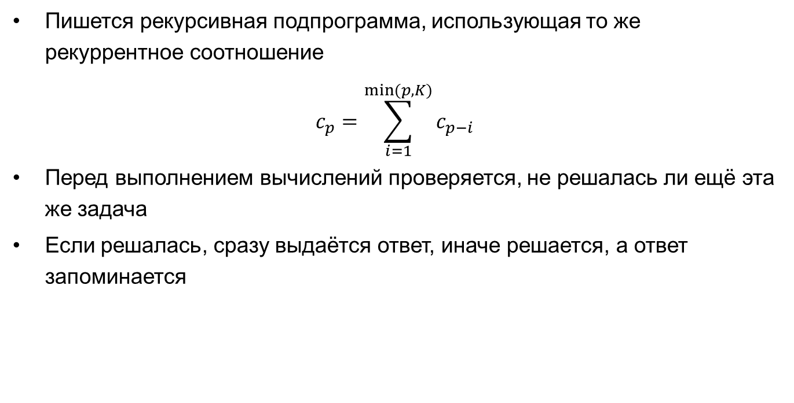
Нисходящее динамическое программирование
Пишется рекурсивная подпрограмма, использующая то же рекуррентное соотношение
$$c_{p}=\sum_{i=1}^{min⁡(p,K)}{c_{p−i}}$$
Перед выполнением вычислений проверяется, не решалась ли ещё эта же задача
Если решалась, сразу выдаётся ответ, иначе решается, а ответ запоминается
14

